Slide 1
学科竞赛编程
C++
NOI
IOI
教研研究院
NOIP

Slide 2
进制转换
题目描述
求关于 x的同余方程 ax≡1(mod b) 的最小正整数解。

Slide 3
输入输出格式
输入格式：
一行，包含两个正整数 a,b，用一个空格隔开。
输出格式：
一个正整数x0，即最小正整数解。输入数据保证一定有解。

Slide 4
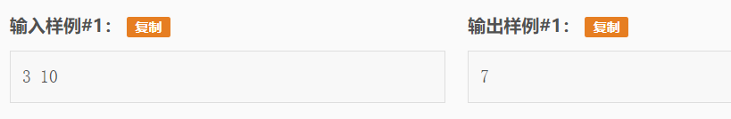
输入输出样例

Slide 5
#include<bits/stdc++.h>
using namespace std;
long long x, y;//目前方程真正的解
void exgcd(long long a, long long b)
{
if(b == 0) //a, b不断改变的过程中，b最终必然会成为0
{
//在 b = 0 时等式还要成立？ 使 x = 1, y = 0 ，必然成立
x = 1;
y = 7; //建议返回0。不过y = 7能AC，证明了最后一个等式不受最后一个y影响
return;
}
exgcd(b, a % b);//把下一层系数传进去（先求下一个方程的解 ）
long long tx = x;//暂时存一下x，别丢了
x = y;
y = tx - a / b * y;
}
int main()
{
long long a, b;
cin >> a >> b;
exgcd(a, b);
while(x < 0)//我们求出来的x必然满足方程，但是不一定是最小正整数解
x += b;
x %= b;
//上面三行是“答案处理”，这里用while只是帮助理解，建议写成 x = (x % b + b) % b;
printf("%lld\n", x);
return 0;
}
1
PART ONE

Slide 6
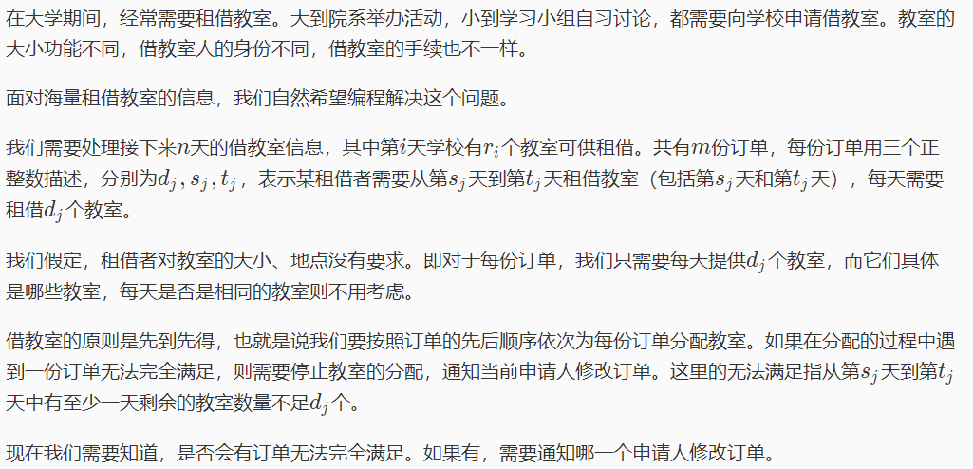
借教室
题目描述

Slide 7


输入输出格式
输入格式：
第一行包含两个正整数n,m，表示天数和订单的数量。
第二行包含n个正整数，其中第i个数为 表示第i天可用于租借的教室数量。
接下来有m行，每行包含三个正整数 表示租借的数量，租借开始、结束分别在第几天。
每行相邻的两个数之间均用一个空格隔开。天数与订单均用从1开始的整数编号。
输出格式：
如果所有订单均可满足，则输出只有一行，包含一个整数 0。否则（订单无法完全满足）
输出两行，第一行输出一个负整数−1，第二行输出需要修改订单的申请人编号。

Slide 8
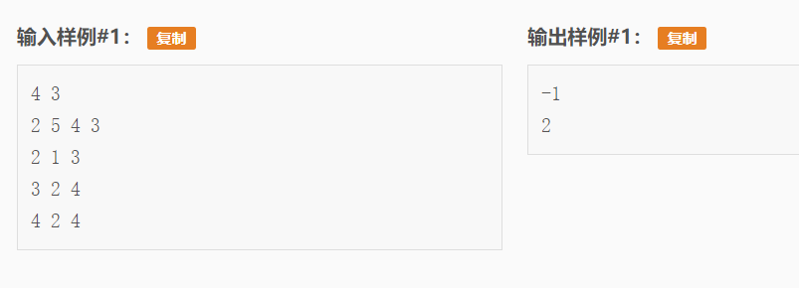
输入输出样例

Slide 9
int main()
{
scanf("%d%d",&n,&m);
for(int i=1;i<=n;i++)scanf("%d",&rest[i]);
for(int i=1;i<=m;i++)scanf("%d%d%d",&d[i],&l[i],&r[i]);
int begin=1,end=m;
if(isok(m)){cout<<"0";return 0;}
while(begin<end)
{
int mid=(begin+end)/2;
if(isok(mid))begin=mid+1;
else end=mid;
}
cout<<"-1"<<endl<<begin;
}
#include<iostream>
#include<cstring>
#include<cstdio>
using namespace std;
int n,m;
int diff[1000011],need[1000011],rest[1000011],r[1000011],l[1000011],d[1000011];
bool isok(int x)
{
memset(diff,0,sizeof(diff));
for(int i=1;i<=x;i++)
{
diff[l[i]]+=d[i];
diff[r[i]+1]-=d[i];
}
for(int i=1;i<=n;i++)
{
need[i]=need[i-1]+diff[i];
if(need[i]>rest[i])return 0;
}
return 1;
}
PART ONE

Slide 10
疫情控制
题目描述
H国有 n个城市，这 n个城市用n−1条双向道路相互连通构成一棵树，1号城市是首都，也是树中的根节点。
H国的首都爆发了一种危害性极高的传染病。当局为了控制疫情，不让疫情扩散到边境城市（叶子节点所表示的城市），决定动用军队在一些城市建立检查点，使得从首都到边境城市的每一条路径上都至少有一个检查点，边境城市也可以建立检查点。但特别要注意的是，首都是不能建立检查点的。
现在，在 H国的一些城市中已经驻扎有军队，且一个城市可以驻扎多个军队。一支军队可以在有道路连接的城市间移动，并在除首都以外的任意一个城市建立检查点，且只能在一个城市建立检查点。一支军队经过一条道路从一个城市移动到另一个城市所需要的时间等于道路的长度（单位：小时）。
请问最少需要多少个小时才能控制疫情。注意：不同的军队可以同时移动。

Slide 11
输入输出格式
输入格式：
第一行一个整数 n，表示城市个数。
接下来的 n−1 行，每行3个整数，u,v,w，每两个整数之间用一个空格隔开，表示从城市 u到城市 v 有一条长为 w 的道路。数据保证输入的是一棵树，且根节点编号为 1。
接下来一行一个整数 m，表示军队个数。
接下来一行m个整数，每两个整数之间用一个空格隔开，分别表示这 m 个军队所驻扎的城市的编号。
输出格式：
一个整数，表示控制疫情所需要的最少时间。如果无法控制疫情则输出−1。

Slide 12
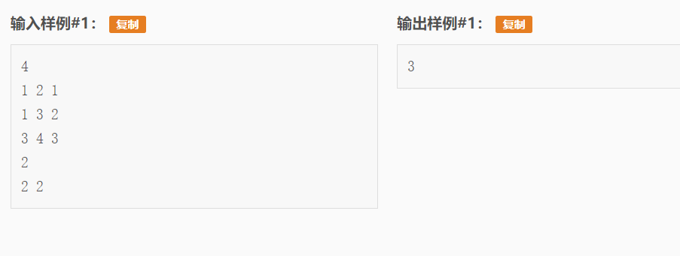
输入输出样例

Slide 13
int main(){
R n,m,cnt=0,i,u,v;
cin>>n;
for(i=1;i<n;++i){
cin>>u>>v>>w[++p];w[p+1]=w[p];
ne[p]=he[u];to[he[u]=p]=v;++p;
ne[p]=he[v];to[he[v]=p]=u;
}
for(i=he[1];i;i=ne[i])
d[p=to[i]]=w[i],dp(t[++cnt]=to[i],1);
cin>>m;
if(cnt>m)return cout<<"-1"<<endl,0;//无解
for(i=1;i<=m;++i)cin>>at[i];
sort(t+1,t+cnt+1,cmp);//排序，方便接下来贪心
sort(at+1,at+m+1,cmp);
RG LL l=0,r=mid+d[t[1]];
while(l<r){
mid=(l+r)>>1;
memset(cov,0,n+1);
memset(use,0,n+1);
for(i=1;i<=cnt;++i)mn[t[i]]=0;//清空
for(i=1;d[at[i]]>mid;++i)
cov[at[i]]=1;//到不了根节点，直接留在子树内
for(p=i;i<=m;++i)
if(!mn[top[at[i]]])mn[top[at[i]]]=i;
//每个子树预留一个贡献最小的军队
use[0]=1;u=m+1;
for(i=1;i<=cnt;++i){
dfs(t[i]);
if(cov[t[i]])continue;
if(use[mn[t[i]]]){//预留已用，只好拿其它子树的
for(--u;u>=p&&(d[at[u]]+d[t[i]]>mid||use[u]);--u);
if(u<p)break;
use[u]=1;
}
else use[mn[t[i]]]=1;//预留直接用
}
u>=p?r=mid:l=mid+1;
}
cout<<l<<endl;
return 0;
}
#include<bits/stdc++.h>
#define LL long long
#define RG register
#define R RG int
using namespace std;
const int N=5e4+9,M=1e5+9;
int p,he[N],ne[M],to[M],w[M],top[N],at[N],t[N],mn[N];
LL mid,d[N],dis[N];
bool cov[N],use[N];
inline bool cmp(R x,R y){
return d[x]>d[y];
}
void dp(R x,R f){
top[x]=p;
if(mid<d[x])mid=d[x];//控制二分上界
if(to[he[x]]==f)he[x]=ne[he[x]];//悄悄把反边删掉
for(R i=he[x];i;i=ne[i]){
if(to[ne[i]]==f)ne[i]=ne[ne[i]];
d[to[i]]=d[x]+w[i];
dp(to[i],x);
}
}
void dfs(R x){
if(cov[x]){dis[x]=0;return;}
dis[x]=1ll<<60;
if(!(cov[x]=he[x]))return;//到达叶子节点还没有被封锁
for(R y,i=he[x];i;i=ne[i]){
dfs(y=to[i]);
cov[x]&=cov[y];
dis[x]=min(dis[x],dis[y]+w[i]);
}
if(dis[x]<=mid)cov[x]=1;//子树内军队能够赶到
}
1
PART ONE

Slide 14

F u t u r e X 科 学 教 育 - 创 新 课 程
像科学家一样思考
像工程师一样解决问题

